Slide 1
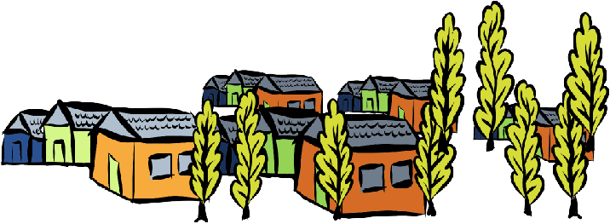
SESIÓN COMISIÓN DE PESCA, ACUICULTURA E INTERESES MARÍTIMOS
REGIÓN DE AYSÉN
Gobierno Regional de Aysén

Slide 2
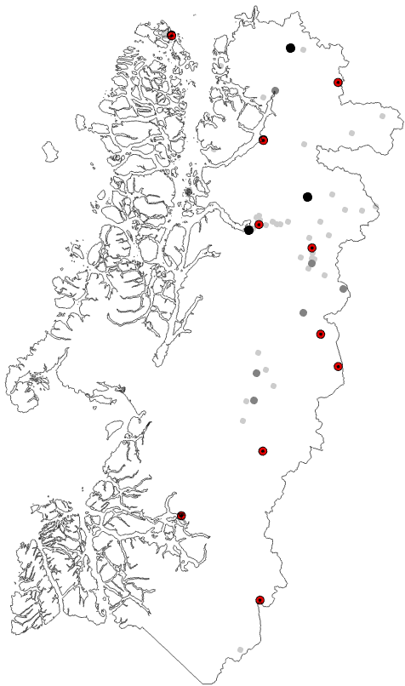
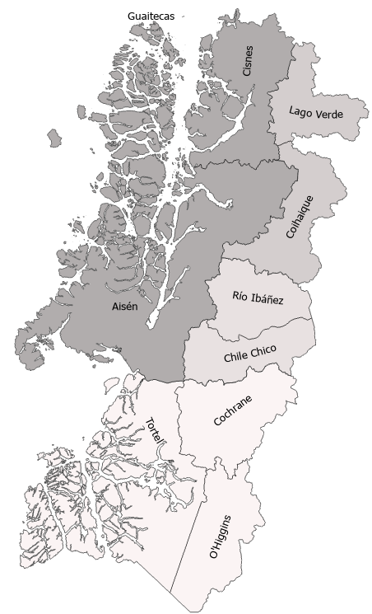
¿DONDE ESTÁ LA REGIÓN DE AYSÉN?
560 km
6h 20 min
560 km
10h 17 min ***
106.821 km2
Notes:
Aysén cuenta con 4 provincias y 10 comunas. Es la tercera región más grande en superficie pero en términos demográficos representa el 0,6% nacional. Superficie de 106,821 km2
2) La distancia de Coyhaique a Villa O'Higgins es iguala a la de Santiago a Victoria, esta última significa cruzar 5 regiones
3) Aysén fue la última región de Chile en anexarse al territorio nacional, es la más joven en términos de su descubrimiento y reconocimiento
En los 60 se generó una disputa con el país vecino Argentina por la poca claridad fronteriza entre poblados, esto llevo al Estado chileno a reforzar su soberanía en el territorio dando paso a la fundación de Villa O’Higgins (última comuna de la carretera Austral).

Slide 3
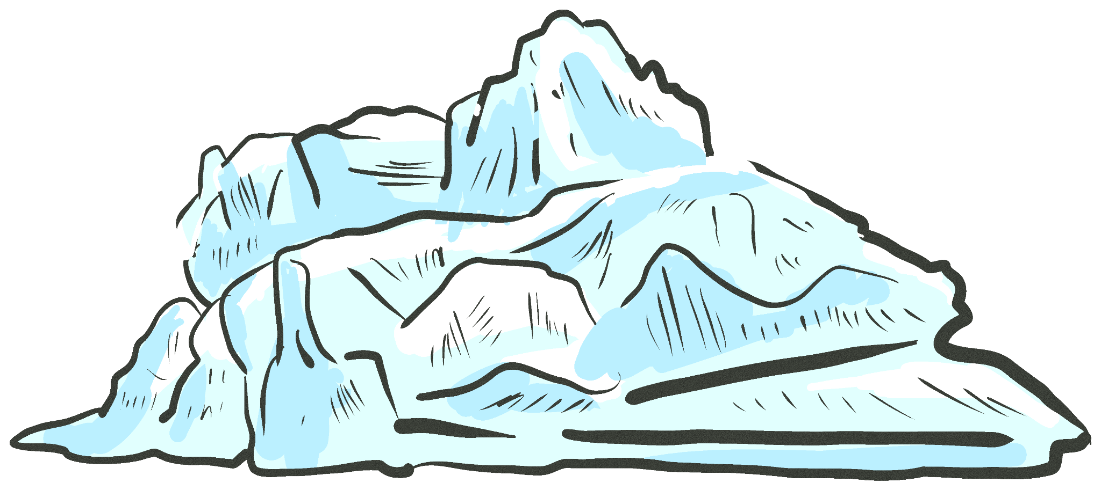
TERRITORIO
Alta biodiversidad expresada en la belleza de sus paisajes, de diversidad tal que pueden coexistir en un mismo territorio el bosque valdiviano, formaciones de estepa, turberas, bosque caducifolio; como a la vez extensos campos de hielo, fiordos y canales
Presenta 15 ecosistemas terrestres asociados de forma directa con los pisos vegetaciones
Es la región con más % de superficie de humedales
Un 25% de los ecosistemas de la región se encuentran bajo amenaza
MARITORIO
Los ecosistemas marinos se encuentran dentro de la ecorregión Chiloense y de Fiordos y canales del sur de Chile
La región posee 17.000 km de borde costero (entre polo y polo hay aprox. 20.000 km)
La superficie marítima de las áreas silvestres alcanza casi los 2 millones de hectáreas
Un % importante de la ZUBC es preferente a turismo, preservación y extracción de recursos bentónicos

Slide 4
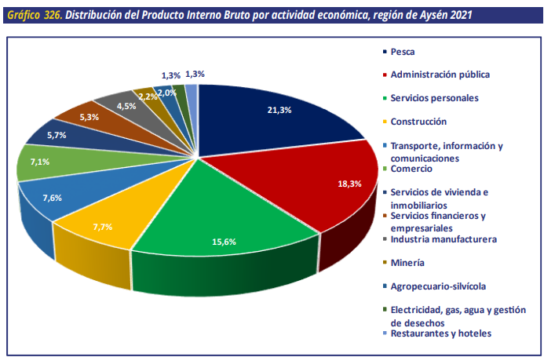
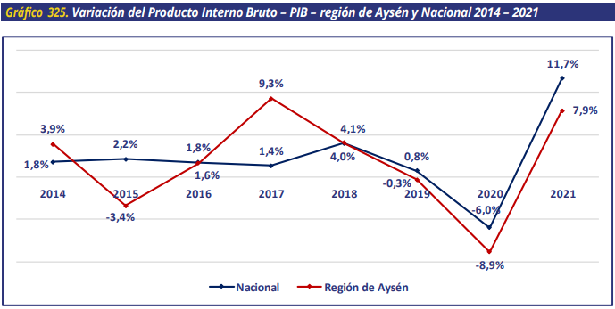
SUBSISTEMA ECONÓMICO PRODUCTIVO
En el año 2021 la actividad que aportó una mayor proporción al PIB en la región fue la pesca, seguido por la administración pública y luego los servicios personales
En 2021 el PIB regional alcanzó a los 1.191 miles de millones de pesos, lo que representa el 0,6% del PIB nacional.
Desde 2013 a 2021, el PIB de la región ha aumentado en un 13,8%.

Slide 5
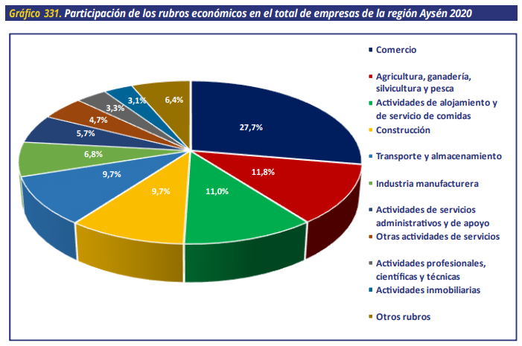
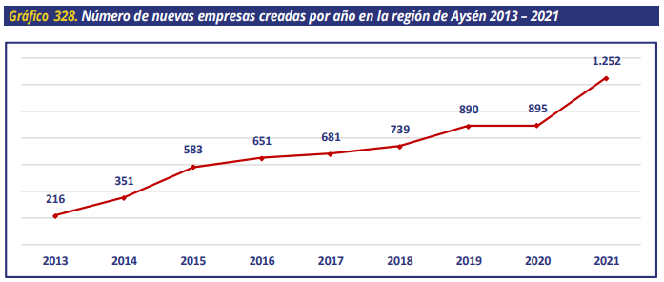
EMPRESAS EN LA REGIÓN
La creación de empresas aumentó un 39,9% del año 2020 al año 2021, y es un 83% superior a las empresas que se crearon en 2017 en la región.
Estas nuevas empresas representan el 0,7% de las empresas creadas en el país en 2020.
Un 69,6% son microempresas, mientras que solo un 0,2% empresas grandes
Notes:
El gráfico 331 presenta la distribución de las empresas por rubro económico en la región en el año 2020. De las más de 10 mil empresas que tenía la región en dicho año, 2.855 corresponden a empresas del rubro comercio, lo que representa el 27,7% de las empresas de la región; seguido del rubro de agricultura, ganadería, silvicultura, y pesca, y de las actividades de alojamiento y servicio de comidas, cada una con 1.221 y 1.129 empresas, y una participación de un 11,8% y de 11,0% respectivamente; y por la construcción y el transporte y almacenamiento, con 1.001 empresas cada una y concentrando ambas el 9,7%8 .

Slide 6
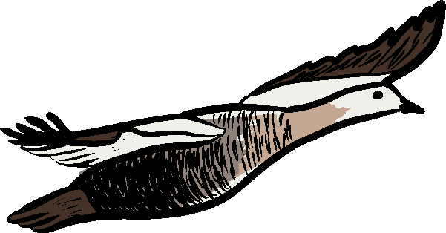
OPORTUNIDADES DE HABITAR UNA ZONA EXTREMA
TERRITORIO PRÍSTINO
TOPOFILIA (apego al lugar)
GEODIVERSIDAD
CONDICIONES CLAVE PARA LA ASOCIATIVIDAD

Slide 7
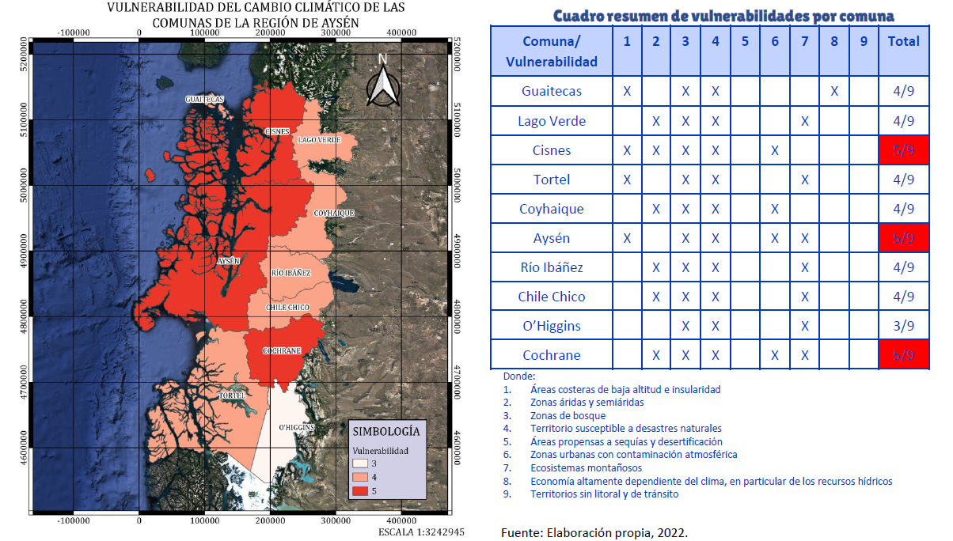
Vulnerabilidad climática
Fuente: Estudio de práctica de Ivette Colima, 2022. En base a plataforma ARClim.

